Slide 1

FÖRÄLDRAMÖTE
Spelform 7 mot 7

Slide 2
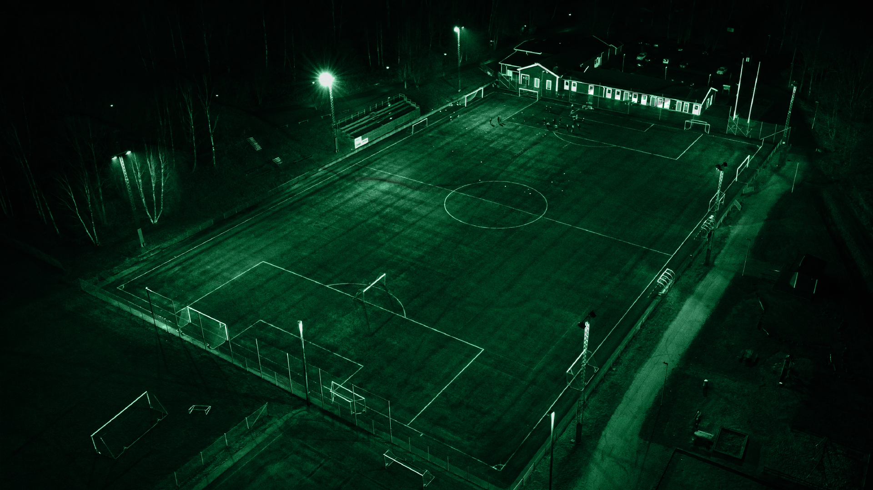



Vi strävar efter att skapa en miljö där varje medlem, vare sig de är idrottare, ledare, domare eller på andra sätt engagerade, känner sig välkomna och värdefulla. För oss är glädjen och gemenskapen viktigare än enskilda prestationer – det handlar om att skapa positiva upplevelser och en stark sammanhållning genom idrotten.

Slide 3
Tränare + Lagdmin
Laginfo
Gröna Tråden
Breddförening
Byttorps IF Riktlinjer
Spelarutbildningsplan
Åtagande
Lagkassa
Träningsställ

Slide 4

Tränare + Lagadmin
Namn Namnsson Ledare Utbildningsnivå (Valfritt)
Namn Namnsson Ledare Utbildningsnivå (Valfritt)
Namn Namnsson Lagledare Utbildningsnivå (Valfritt)
Namn Namnsson Administratör
Alla ledare inom Byttorps IFs verksamhet lämnar in utdrag från belastningsregistret.
Alla ledare erbjuds och uppmuntras att gå tränarutbildningar.

Slide 5
laginfo
Hur många tjejer/pojkar tillhör laget
Xst födda 20xx/20xx
När bedrivs träningar?
Träning XXX och XXX XX:XX-XX:XX
Var bedrivs träningarna?
Byttorps IP
Vad behöver man ta med till träningen?
Benskydd samt namnad vattenflaska
Vad behöver man ta med till match/cup?
Benskydd samt namnad vattenflaska (tröja, shorts och strumpor erhålls av Byttorps IF)
Hur många lag har anmälts till matchspel?
Xst
Vilken division är laget anmält till?
Div X
Vilken spelform spelar vi?
7 mot 7

Slide 6
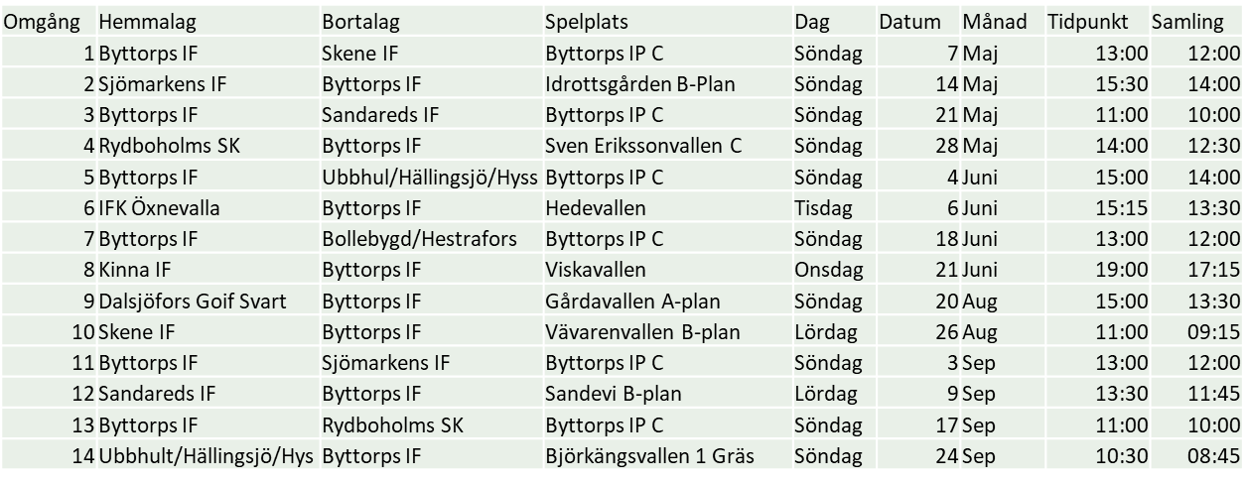
laginfo
Vilka träningsmatcher skall vi spela?
2024-XX-XX Byttorps IF - Sjöboholm Samling XX:XX Matchstart XX:XX
2024-XX-XX Byttorps IF - Sjöboholm Samling XX:XX Matchstart XX:XX
2024-XX-XX Byttorps IF - Sjöboholm Samling XX:XX Matchstart XX:XX
2024-XX-XX Byttorps IF - Sjöboholm Samling XX:XX Matchstart XX:XX
Vilka cuper skall vi medverka i?
2024-XX-XX Cup Cupsson
Vilka seriematcher skall vi spela?

Slide 7
Gröna Tråden
Var hittar jag Gröna Tråden?
Laget.se/byttorpsifklubbsida/mer/policys/grönatråden
Vad är Gröna Tråden?
Byttorps IF Gröna Tråden är ett dokument som beskriver förenings värdegrund
Värdegrund
Barnkonventionen, barnperspektivet och barnens perspektiv är styrande i verksamheten
Alla får var med på sina villkor, ingen diskrimineras utifrån kön, ursprung, sexuell läggning, nivå mm, (alla deltar och får lika speltid, gäller 14 år och yngre). Diskriminering, trakasserier, kränkningar och mobbing ska aktivt motverkas, vuxna är goda förbilder för barnen och är barnens trygghetsgaranti. Det förkommer ingen nivågruppering/nivåindelning vid någon eller några situationer för spelare under 18 år. Barnen ska uppmuntras och ges möjlighet att utföra fler idrotter och andra fritidssysselsättningar. Idrottens “fair play” genomsyrar verksamheten
Utdrag ur Byttorps IF Gröna Tråden
Målet är att erbjuda alla barn och ungdomar som vill ha en möjlighet att utöva rörelseglädje, träningsidrott, tävlingsidrott och motionsidrott samt att varje aktiv upplever sitt idrottande som roligt. Kreativitet, spontanitet och spelglädje uppmuntras i vår förening.
Byttorps IF arbetar för att motverka våld och machokultur inom idrotten. Våld är inte bara slag och sparkar utan även elaka kommentarer, taskiga skämt, blickar, nedvärderande bilder, hot och även rasistiska, sexistiska eller funkofobiska skämt.
Byttorps IF följer barnkonventionen

Slide 8
breddförening
Vad står Breddförening för i Byttorps IF?
Öppen träningsverksamhet/motionsidrottande för personer 1-100år
Byttorps IF skall erbjuda en öppen verksamhet för de som inte vill delta i den ordinarie tävlings- och träningsverksamheten. Den öppna verksamheten innefattar verksamheter såsom fritidsgård, idrottsskola, sommarläger, allsidig träning och ”prova-på-verksamhet”. Byttorps ambition är att ha verksamhet som passar alla åldrar.

Slide 9
Byttorps if riktlinjer
Fotbollsglädje (6-9 år)
Lära sig träna (9-12 år)
Träna för att träna (13-16 år)
Träna för att tävla (17-19 år)
All verksamhet sker i enlighet med barnkonventionens riktlinjer.
Uppmuntra till andra idrotter, ok att spela fotboll hela året
Detta är en föräldraledd verksamhet. En förutsättning för att bedriva lagverksamhet är att det finns erforderligt antal föräldraledare i laget.
Alla ledare som tränar laget och/eller coachar laget på matcher genomför klubbens internutbildning med T2E*.
I enlighet med Svenska Fotbollsförbundets ”Spela, lek och lär” handlar verksamheten om att skapa nyfikenhet och intresse för fotbollen genom lekfulla träningar där bollen är i fokus.
Så många som möjligt, så länge som möjligt och så bra som möjligt är alltid vårt motto!
Det ska finnas minst två ledare/vuxna per lag/grupp vid varje träning/match, alternativt en ledare per grupp om den innehåller max 10 barn. Rekommendationen för antal träningar är 2-3 ggr/veckan och 60-75 minuter vid varje tillfälle. Säsong året runt.
Alla ska spela lika mycket. Alla ska under året starta och avsluta ungefär lika många matcher. ”Toppning” ska inte ske. ”Toppning” är en form av selektering som innebär att de bästa vid ett givet tillfälle får en eller flera följande fördelar i tävlingssammanhang: en given plats i laget, mer speltid eller av de aktiva betraktat en attraktivare position i laget/gruppen.

Slide 10
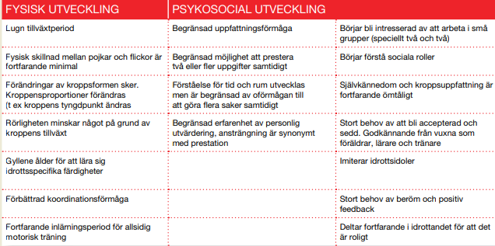
spelarutbildningsplan
Vad är en spelarutbildningsplan?
”Spelarutbildningsplanen är föreningens verktyg för att skapa kvalitet och kontinuitet i sin verksamhet för spelare. Spelarutbildningen bör innefatta både spelarnas utveckling som människor - fotbollsmiljön, och som fotbollsspelare – fotbollsutveckling”
Spelarutbildningsplanen är något som är framtaget av Svenska Fotbollsförbundet
Vad säger spelarutbildningsplanen för spelform 7 mot 7?

Slide 11
spelarutbildningsplan
Lära att träna (9–12 år)
Detta är en viktig nivå för att utveckla färdigheter och metoder i fotboll. Perioden består av en relativt lugn tillväxt. Barnet utvecklar och förfinar alla de fysiska grundkvaliteterna rörlighet, koordination, snabbhet och styrka. Det sker en samordning av kvaliteterna, och i slutet av perioden blir även uthållighet en del av utvecklingen och träningen.
Under den här perioden börjar barnen tycka om att öva färdigheter och att utmana sig själva. Det är fortfarande viktigt med allsidig träning och att barnen deltar i andra idrotter, även om flera barn hittat sin idrott. Leken är fortfarande den viktigaste metoden för att uppfylla barnens behov, likaså att träningen upplevs som rolig och utvecklande

Slide 12
spelarutbildningsplan
Hur skall man uppträda som ledare?
Positiv feedback och uppmuntran
Tydliga men få anvisningar
Använd frågeteknik
Korta samlingar
Ge alla uppmärksamhet
Låt spelare ge feedback till varandra
Vilken karaktär skall träningarna genomsyras av?
Spelträning
Variation
Enkla övningar
Positioner under spelträningen
Små ytor
Få spelare per lag/grupp
Hög aktivitet och många bollkontakter
Korta arbetsperioder
Fokus på prestation och att göra sitt bästa. • Glädje
Hur skall man uppträda som förälder och övrig publik
Tänk på vad du säger och gör, barn i publiken hör och lär
Inte störa ledarna och respektera deras beslut
Stötta spelarna men låt ledarna instruera
Inse att vi lär och utvecklas i både med- och motgång
Inse att domaren är mänsklig och kanske inte ser allt men att domarens beslut ändå gäller
Tänk på hur man pratar med barnen hemma och i bilen
Vilken karaktär skall matcher genomsyras av?
Enkla rutiner och genomgångar
Jämna matcher
Mycket speltid, få avbytare
Alla spelar lika mycket
”Spela som vi tränar”
Prova olika positioner
Låt spelarna lösa matchsituationerna
Fokus på prestation och göra sitt bästa
Fair Play

Slide 13
spelarutbildningsplan
Vilken storlek på boll?
  4
Vilken matchtid?
  3x20 min
Vilken yta?
  50 × 30-35m
Vilken målstorlek?
  2 x 5m

Slide 14
åtaganden
Varför finns åtaganden?
För att kunna hålla nere medlemsavgifterna
För att göra fotbollen tillgänglig för så många som möjligt
Vilka åtaganden finns?
Tipspromenad
Matchvärd
Kiosk
Julkalender Bingolotto
Bra kompis

Slide 15
lagkassa
100kr betalas I samband med att faktura för medlemskap och aktivitetsavgift betalas.
Varför finns lagkassa?
För att kunna betala cuper
För att kunna hitta på aktiviter utanför fotbollsplanen
Hur kan man utöka sin lagkassa?
Försäljning
etc….
Vad krävs för att utöka sin lagkassa?
Engagerade Barn
Engagerade Föräldrar
Engagerad Admin
Engagerade Tränare

Slide 16
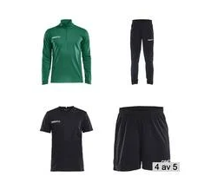
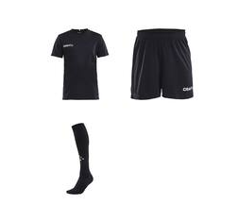
träningsställ
Var kan jag beställa träningskläder med Byttorps IF logotyp?
https://team.intersport.se/byttorps-if

Slide 17
Tack för visat intresse
Vi ses på fotbollsplanen
Spelform 7 mot 7

